Slide 1
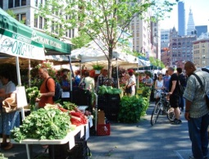
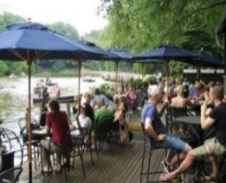
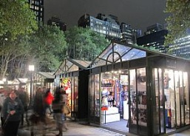
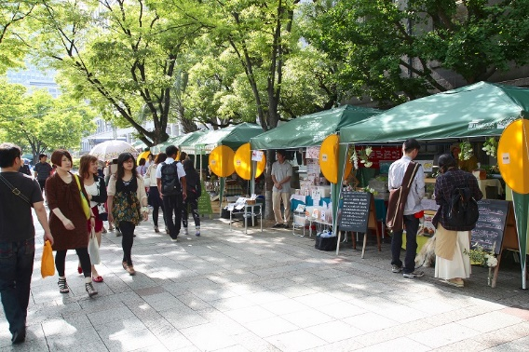
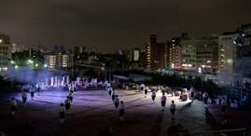
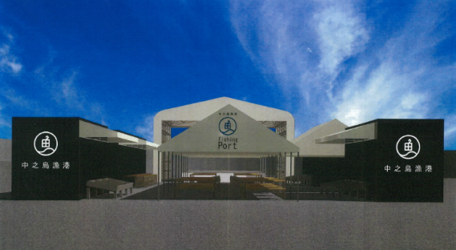
第3回水と光のまちづくり推進会議資料
平成26年7月7日
資料３
平成２６年度水都大阪パートナーズの取組みについて ミッション①：世界各国から注目される「水と光のシンボル空間」の創出
将来像 ： 中之島公園、中之島GATEにこれまでにないシンボル的な拠点をつくり、国内外から注目される
平成２５年度（２０１３年度）
１ から ２ へ
平成２６年度（２０１４年度）
イベントから日常へ
平成２７年度（２０１５年度）
中之島から‘ＮＡＫＡＮＯＳＨＩＭＡ’へ
平成２８年度（２０１６年度）の姿
認知度向上のため、中之島公園単体から２拠点に拡大し水都大阪フェス開催
１） 水の回廊で2拠点(中之島公園、中之島GATE）を船で繋いで水都大阪フェスの実施と検証
２） 中之島公園「ピクニックリゾート」
⇒4日間、集客約11万人
３） 中之島GATE会場「インナーベイマーケットリゾート」
⇒17日間、集客約5万人。
＊2拠点で集客約16万人、経済効果約22億円
イベントの定着
１） 2拠点でのイベントから日常的な賑わい形成
[中之島公園] 長期間のグリーンマーケットやオープンテラス等
賑わい創出事業のトライアル開始
[中之島GATE] フィッシャーマンズマーケットとイベントの定着、
船のある風景づくり
中之島全体での
水辺エリアマネジメントモデルの確立
１） ２拠点が通年で賑わい、エリアマネジメント活動も開始
[中之島公園]
・グリーンマーケットやオープンテラス等イベントの風物詩化
・世界に発信する国際集客・交流拠点及びランドマークの実現
⇒ 水と光の大文化祭、ミズベリング世界会議 等
[中之島GATE]
・フィッシャーマンズマーケット等と船のある風景が定着
２） 両地区で水辺に繰り出すコンテンツが増え、舟運と連携した水辺のシンボル拠点が形成される
[中之島公園] インバウンドの観光拠点になるとともに、中之島公園が府民・市民のさらなる憩いの場となる
[中之島GATE] フィッシャーマンズマーケット等ができ、川の駅として、船のある風景が定着する
２拠点で水辺のエリアマネジメントが始まるとともに、水都大阪のショーケースとなる
水都大阪パートナーズのコーディネートを通じて、企業・市民の水辺活用が進む 等
世界に発信するための、国際集客・
交流拠点及びランドマークの創出
１） 水都大阪の魅力を世界に発信し、国際集客・交流拠点の 創出を実現する民間プレイヤーの発掘誘致
２） 民間誘致のためのインフラ投資等
３） エリアマネジメントの仕組みの検討と構築
１．中之島公園 ： 水の都の夕涼みを通じた、企業参画の実現（ショーケース）と、
賑わいの日常化と観光商品の造成
【水と光のまちづくり推進体制】
水と光のまちづくり推進会議 ＜基本方針を提示＞
フロー
※一時的な利用
水都大阪パートナーズ＜事業推進機関＞
（専任13名（うち企業支援7名）＋兼任5名）
※13年度：専任3名（うち企業支援2名）＋兼任4名
水都大阪オーソリティ
＜行政の一元的窓口＞
水の都の夕涼みの開催
▸ 国際集客へと繋がるマーケットの展開（府内の農産物と名産品のＰＲの場）
▸ 民間企業による、水辺ビジネスのショーケース
現体制(*)だからこそ
検討が進んでいる項目
課題（民間投資の観点）
「水の都の夕涼み」概要
■時 期 ： 2014年6月6日～9月5日
■開催場所 ： 中之島公園（大阪市役所前、中央公会堂前）、みおつくしプロムナード他
■内 容 ： 中之島オープンテラス、中之島グリーンマーケット、チャレンジプログラム、
ボランティアサポーターの活躍、ビジネスセッション 等
■集客目標 ： 約20万人、来訪客と参加企業の満足度80％
※下線…継続検討中の項目
①民間事業者の投資を得やすい環境づくり
水の都の夕涼み開催風景
プロムナードの継続的利用
3か月間の公園占用
水都大阪パートナーズ応援企業や市民サポーターのネットワーク
国・府・市所有地の一体活用
民間投資の幅を広げる長期間の利用契約
民間投資に最低限必要なインフラ整備（上下水道、電力、整地 等）
規制緩和と制度の柔軟な運用
ストック
※定常的な利用
2015年度の‘ＮＡＫＡＮＯＳＨＩＭＡ’に向けた、水と光の情報発信拠点づくりのマーケットサウンディング
中之島公園周辺のエリアマネジメントの仕組みの構築 （周辺の船着場、クルーズ商品等水辺の利活用を含む）
都市再生整備推進法人制度の活用目途
国家戦略特別区域会議の構成員（都市再生・まちづくり分野）選出
エリアマネジメントの仕組みと都市再生整備推進法人制度など都市再生関連施策の活用（関係者協議に向けオーソリティと検討中）
②助成金に頼らない、継続できる仕組みづくり
２．中之島GATE ： 海・川・陸のターミナルとして「食」「水と光」「舟運」による魅力拠点
（水面活用、船着場社会実験、賑わい利用、観光結節点事業）を整備
地域の資産価値向上に繋がる都市計画・まちづくりの視点の導入
水の回廊沿いの公共空間に民間投資を促進し、協力金や販促広報料を獲得する
獲得資金はエリアマネジメント等の財源や地域への再投資に活かす
フロー
定期的なイベントエリアの設置と活動招致（劇団維新派 野外公演等）
▸ 中之島芸島クルーズの実施に
よる舟運体験の定着化
劇団維新派 野外公演概要
■時期：2014年10月11日～28日 ■集客目標：約5,000人
水の回廊の舟運活性を目指すレンタルボート社会実験の推進
安全を前提とした船着場や水門、航行ルールの柔軟な運用
エリアマネジメントの仕組み（イメージ）
維新派公演イメージ
レンタルボートの社会実験概要
■時期：2014年10月（1ヶ月）
事業者
事業者
事業者
ストック
臨港地区の規制緩和
係留スペースの確保・占用
複雑な権利関係と規制の整理（国・府・市の管理地の一体利用。府・河川管理地は協議済）
水都大阪パートナーズ
フィッシャーマンズマーケットの開業（サウスピア）
係留スペース付コンテナオフィスの設置目途（サウスピア）
【参考】 水上利活用策（宿泊・教育機能など）・その他活性化支援
協定
協定
協定
河川
管理者
公園
管理者
道路
管理者
水辺の
地権者
フィッシャーマンズマーケット イメージ
フィッシャーマンズマーケットの概要
■内容： 卸売市場、飲食・物販 ■開業時期： 2014年10月（予定） ■集客目標： 年間約12万人

Slide 2
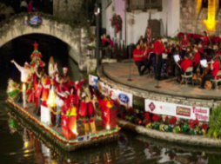
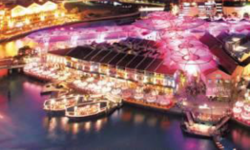
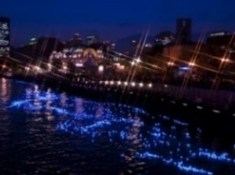
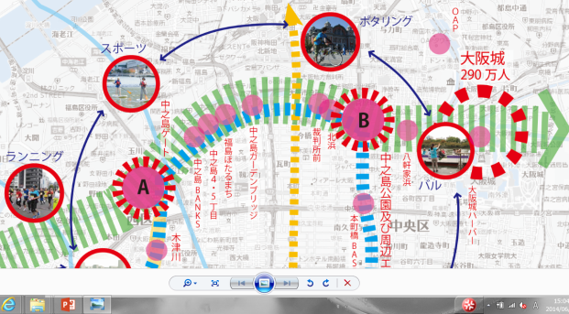

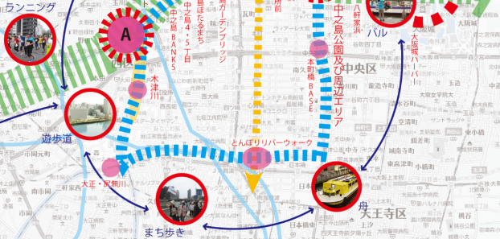
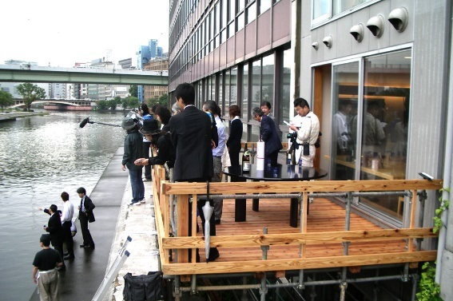
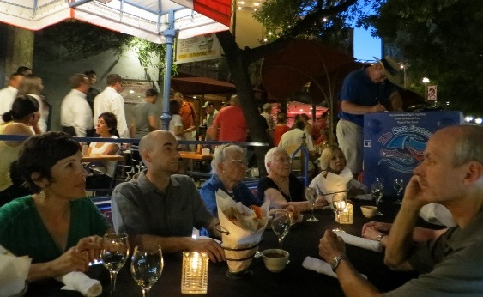

平成２６年度水都大阪パートナーズの取り組みについて ミッション②：国内外から観光客が訪れる「水と光のテーマパークの実現」
将来像 ： 水の回廊をめぐる拠点が多数できていると共に、水の回廊を船で巡るクルーズ商品・観光商品化により、国内外から観光客が訪れる
平成２５年度（２０１３年度）
水の回廊における拠点づくり支援と
舟運の魅力づくり、情報発信
平成２６年度（２０１４年度）
水の回廊全域での水辺の名所化、
ネットワーク構築
平成２７年度（２０１５年度）
水の回廊全体をステージにした
面的な事業展開
平成２８年度（２０１６年度）の姿
川に向かい水辺を生かしたまちができる
あまたの船が川を行き交っている
美しい水辺景観が広がり光で輝いている
情報発信、プロモーション等、水都全体でエリアマネジメントによる魅力向上が始まり、国内外に水都大阪が知られる
１） 水の回廊の拠点づくりへの助成・公募
２） クルーズ船の楽しみ方造成
・ 「大阪の食を船でめぐり楽しむ水辺バルの実施」
・ ラバーダッククルーズ造成
・ ２拠点をつなぐクルーズ船造成
３） 国内中心の水都大阪の情報発信
・ 水の回廊、ネットワーク会議開始
１） 先行拠点の支援強化と拠点情報発信の充実
・ 水の回廊でのマーケットサウンディングや公募と民間投資の誘発（大阪城、大正、本町橋等）
・ 水都コンシェルジュ制度導入による17拠点の情報発信の強化
２） 舟運の活性化・回遊体験商品の造成
３） 国内外へ向けた情報発信
・ 海外メディアへの発信
・ 水都都市との連携
１） 先行拠点での施設開業
２） 大坂の陣400年や「水と光の大文化祭（仮称）」と連携した旅行商品の展開
３） 国内・海外の水都との交流
・ 中之島全体を光で包む光プロジェクトと、「水と光の大文化祭（仮称）」の連携
１．水辺の１７拠点づくり：水都の川沿いの１７拠点の「個性ある川の駅」化
４．プロモーション・ホスピタリティ ： 顔の見える関係づくり、
水都魅力アンバサダーの任命
ＯＡＰ
大阪城港周辺地域のビジョン策定・提案
大正エリアの社会実験と河川占用準則特区指定の支援
本町橋でマーケットサウンディングを受けたビジョン策定支援
水都コンシェルジュによる各拠点の魅力発掘と一体的な情報発信
中之島ＧＡＴＥ
海外メディア、著名雑誌への掲載
全国の水都との連携、共同プロモーション（国土交通省ミズベリング2014の誘致等）
大阪観光局との連携
水都大阪サポーターの育成と活動の場の拡大
水都の魅力を発信するアンバサダー（大使）の任命
大阪市とハンブルグ姉妹都市25周年等をきっかけにした、ドイツとの情報発信連携
中之島ＢＡＮＫＳ
中之島４・５丁目
福島ほたるまち
中之島ガーデンブリッジ
裁判所前
北浜
中之島公園及び周辺エリア
八軒家浜
木津川
本町橋ＢＡＳＥ
大阪城ハーバー
至 ＵＳＪ・天保山
とんぼりリバーウォーク
■達成目標 ： ２０１５年度、大阪城港・大正・本町橋での「個性ある川の駅」化を目指した事前協議の完了
大正・尻無川
著名海外メディア例
水辺17拠点
©MICHELIN
２．水辺オーナーの支援 ： 水の回廊全体での水辺利活用の実現
■達成目標：掲載件数 雑誌・新聞 40件、ＴＶ・ラジオ 10件
サイトアクセス数 50万セッション、サポーター190人
水辺地権者による地先利用希望の発掘
北浜テラスに準じたオープンテラス・川床等の拡大
５．2015年シンボルイヤー ： 「水と光の大文化祭（仮称）」の企画
■達成目標 ： 地先利用を希望するオーナーを支援し、
仮設川床１つを実現
「水と光の大文化祭（仮称）」の企画、企業誘致
光のまちづくりと連携し、昼と夜の水都の魅力を発信
国内外からの船結集
大文化祭パビリオンでの、水都大阪の取り組み発信
（終了後、パビリオンは水と光の首都大阪の拠点として、国際集客やシビックプライドセンターとしての活用を検討）
（参考）北浜テラス仮設社会実験の風景（2008）
３．舟運の活性化 ： 水都大阪を体感する定番商品の造成・試行
回遊体験商品の造成・試行（旅行会社・大阪観光局と連携）
拠点（中之島公園、中之島GATE等）をつなぐクルーズ商品造成
インバウンド向けクルーズ商品販売システムの実証実験
「水と光の大文化祭」イメージ図
６．ミズベリング世界会議 ： 新しい水辺の使いこなしﾜｰﾙﾄﾞﾜｰｸｼｮｯﾌﾟ
水辺に投資と開発を促すﾋﾞｼﾞﾈｽｾｯｼｮﾝ
（国土交通省 水管理・国土保全局 河川環境課）
■達成目標 ： 舟運利用者 約51万人（25年度より3万人増、うち1万人程度の貢献を目指す）
舟運活性化に向けた社会実験４つ以上の実施
全国水都ネットワークとの連携
回遊体験商品イメージ図

